Slide 1
ABUSO Y MALTRATO INFANTIL NO. GALICIA

Slide 2
Asociación AMINO Galicia. Presentación y cuento “La fábrica…”
Tipología del Maltrato
Mitos y realidades sobre ASI
El poder en el ASI
Características de la víctima
Características del agresor
Detección
Indicadores
Herramientas para la detección
Características del profesional
Como hablar a la víctima
Pautas específicas de intervención con la víctima
Pautas específicas de intervención con la familia
Notificación
Talleres complementarios (intervenir los síntomas)
Casos prácticos
Programas de prevención específicos por edades
Material audiovisual
Bibliografía, webgrafía y referencias audiovisuales

Slide 3
1. SOBRE LA ASOCIACIÓN

Slide 4
¿QUIÉNES SOMOS?
Somos una entidad sin ánimo de lucro, formada por un grupo de profesionales de diferentes ámbitos vinculados con la infancia y adolescencia (sanidad, servicios sociales, educación, justicia) sensibilizados con que el abuso y maltrato infantil es la realidad más grave sufrida por la infancia y la adolescencia y que en todas sus modalidades constituye un problema social de tal gravedad que es necesario avanzar con respuestas institucionales y ciudadanas.

Slide 5
¿QUÉ HACEMOS?
Nuestro objetivo
Prevención, detección y asesoramiento en la Intervención en situaciones de maltrato a la infancia y adolescencia.
Ayuda y apoyo a las familias que afrontan estas situaciones.
Nuestro ámbito de actuación
La Comunidad autónoma de Galicia.
Colectivo de niños, niñas y adolescentes víctimas de cualquier tipología de maltrato (físico, sexual, psicológico y negligencia) y sus familias.
Pertenecemos a FAPMI (Federación de asociaciones por la Prevención del Maltrato Infantil), representando a Galicia dentro de ella.

Slide 6
2. TIPOLOGÍA DEL MALTRATO

Slide 7
Momento en que se produce
Autores
Acción u Omisión concreta que se está produciendo
Prenatal
Postnatal
Familiar/Extrafamiliar
Institucional/social
Maltrato físico/emocional
Negligencia
Abuso sexual
Elaborado a partir de Ministerio de Trabajo y Asuntos Sociales (2006) p. 14

Slide 8
ABUSO SEXUAL INFANTIL (ASI)
El agresor usa una situación de poder/control para interactuar sexualmente con el menor.
Tocamiento
Contacto intencionado de zonas íntimas/erógenas con fines sexuales, sin violencia/intimidación.
Forzar/alentar/permitir tocar al niño zonas erógenas del adulto.
Agresión sexual
Penetración vaginal/oral/anal con violencia o intimidación.
Exhibicionismo
Abuso sexual sin contacto físico.
Explotación sexual infantil
Fin: Beneficio económico.
Prostitución, pornografía infantil.
Comercio sexual infantil.

Slide 9
3. MITOS Y REALIDADES SOBRE EL ASI

Slide 10
MITOS Y REALIDADES
El maltrato y abuso sexual infantil son poco frecuentes
(Internacional) 0-17 años: 10-40%
(España) 23% mujeres y 15% hombres
Elaborado a partir de Noguerol y Fernández (2013)

Slide 11
MITOS Y REALIDADES
En la actualidad se producen
más abusos que antes
Ahora se conocen mejor, antes no se estudiaban ni se denunciaban
Elaborado a partir de Noguerol y Fernández (2013)

Slide 12
MITOS Y REALIDADES
Si le ocurriera a un niño de nuestro entorno,
nos daríamos cuenta
Sólo un 2% de los casos de abuso sexual intrafamiliar se conocen al tiempo que ocurren
Elaborado a partir de Noguerol y Fernández (2013)

Slide 13
MITOS Y REALIDADES
Todo maltrato deja una huella visible y es fácil detectarla, por eso sólo se les puede creer si hay evidencias observables y verificables
El maltrato puede dejar señales visibles o no, puesto que no podemos dejar de lado la dimensión psicológica
Elaborado a partir de Noguerol y Fernández (2013)

Slide 14
MITOS Y REALIDADES
Los abusos sexuales y el maltrato infantil van acompañados de violencia física
Sólo en un 10% de los casos vienen asociados a violencia física; generalmente existe manipulación, engaños y amenazas que no hacen necesaria la violencia física
Elaborado a partir de Noguerol y Fernández (2013)

Slide 15
MITOS Y REALIDADES
No existe en clases sociales altas
Simplemente se detecta más en niveles sociales más bajos porque suelen mediar los agentes sociales
Extraído de Ministerio de Trabajo y Asuntos Sociales (2006)
y Naiara Navarro Olasagasti (0000)

Slide 16
MITOS Y REALIDADES
Conocen de forma consciente o inconsciente lo que está pasando, por lo que son igualmente responsables de los hechos
No siempre se sabe que el maltrato infantil está ocurriendo, especialmente si se produce fuera de casa o es de tipo sexual.
Elaborado a partir de Noguerol y Fernández (2013)

Slide 17
MITOS Y REALIDADES
En cuanto se dan cuenta lo denuncian
En ocasiones el otro progenitor conoce el maltrato pero no lo denuncia
Elaborado a partir de Noguerol y Fernández (2013)

Slide 18
MITOS Y REALIDADES
Los agresores son exclusivamente hombres
Un 13% son mujeres
Elaborado a partir de Noguerol y Fernández (2013)

Slide 19
MITOS Y REALIDADES
Generalmente el abusador es un desconocido
El 85% de los abusadores son conocidos de la víctima, forman parte de la familia nuclear y/o extendida, o gozan de la confianza de la víctima y de su familia
Elaborado a partir de Noguerol y Fernández (2013)

Slide 20
MITOS Y REALIDADES
Las niñas y los niños no dicen la verdad
Sólo el 7% de las declaraciones resultan ser falsas
Elaborado a partir de Noguerol y Fernández (2013)

Slide 21
MITOS Y REALIDADES
Sólo las niñas son víctimas de abusos sexuales
60% niñas y 40% niños
Elaborado a partir de Noguerol y Fernández (2013)

Slide 22
MITOS Y REALIDADES
Los niños que han sufrido malos tratos en su infancia se convertirán en maltratadores cuando sean adultos
Puede ser una de las consecuencias, pero no siempre sucede así
Elaborado a partir de Noguerol y Fernández (2013)

Slide 23
MITOS Y REALIDADES
Los efectos son siempre muy traumáticos
La gravedad de los efectos depende de los factores como la frecuencia del maltrato, el grado de parentesco entre las víctimas y persona agresora, la intensidad…
Elaborado a partir de Noguerol y Fernández (2013)

Slide 24
MITOS Y REALIDADES
El maltrato infantil y los abusos sexuales no se pueden prevenir y son inevitables
En muchos casos se puede prevenir
Elaborado a partir de Noguerol y Fernández (2013)

Slide 25
4. EL PODER EN EL ASI

Slide 26
¿Cómo se puede adquirir poder sobre mí?
Amor
Autoridad
Fuerza física o diferencia social

Slide 27
¿Cómo se puede adquirir el poder sobre una niña/o?
A través del amor es más fácil el abuso y más difícil que lo cuente

Slide 28
El abuso tiene que ver con la intimidad, va más allá de la genitalidad y eso hace que detectar sea más difícil.

Slide 29
5. CARACTERÍSTICAS
DE LA VÍCTIMA

Slide 30
PERFIL DE LA VÍCTIMA
La pubertad es el periodo más vulnerable. A los pedófilos les atraen principalmente l@s preadolescentes ya que cumplen una doble condición: niñ@s con primeros signos de madurez sexual.
A partir de los 13-14 años la frecuencia de los abusos disminuye, quizás porque se resisten de una manera más eficaz.
En cuanto los más pequeños puede suceder que no lleguen a recordar claramente si han sufrido abusos o no.
L@s niñ@s y adolescentes con discapacidad física y/o psicólogica son víctimas con relativa facilidad de sufrir abuso debido a sus carencias comunicativas.

Slide 31
6. CARACTERÍSTICAS
DEL AGRESOR

Slide 32
PERFIL DEL AGRESOR
Es falsa la idea de que el abusador sexual debe ser necesariamente una persona perturbada psíquicamente, degenerada, violenta y/o antisocial.
No existe ninguna característica evidente que nos permite catalogar a una persona como posible abusador sexual.

Slide 33
PERFIL DEL AGRESOR
Pero sí hay datos que pueden darnos una aproximación (Félix López):
- agresores sexuales: 86% hombres y 14% mujeres
- suelen escoger víctimas del otro sexo:
hombres escogen 68% niñas y 32% niños, mujeres escogen un 91% niños y un 9% niñas
- la edad del agresor suele ser entre 21 y 50 años.
- alto porcentaje de adolescentes agresores que han sido víctimas. IMPORTANTE PREVENCIÓN EN LA ADOLESCENCIA
- la mayoría de los agresores son conocidos, solo un 15% de los abusos se llevan a cabo por desconocidos.

Slide 34
ESTRATEGIAS DEL AGRESOR
Uso de la confianza. Cuando es un familiar o conocido.
Se aprovecha de una situación confusa o usar conductas de doble significado. Caricias, x ej.
Utilizar la sorpresa (conducta inesperada que el menor no acaba de entender).
Recurrir al engaño.
Utilizar premios o castigos si no acepta.
Recurrir a amenazas verbales sobre todo cuando se repite.
Realizar amenazas físicas (sobre todo cuando son desconocidos).
Usar la violencia física es muy infrecuente.

Slide 35
7. DETECCIÓN

Slide 36
De los errores se aprende

Slide 37
8. INDICADORES

Slide 38
INDICADORES ALTAMENTE ESPECÍFICOS
Conductas y evidencias:
Información fiable sobre conductas sexuales claramente inapropiadas de figuras parentales
Ha manifestado haber sido objeto e abuso sexual
Hay informe médico que confirma la existencia de abuso o indica sospechas importantes
Extraído de Noguerol y Fernández (2013) p. 16

Slide 39
INDICADORES ALTAMENTE ESPECÍFICOS
Indicadores físicos:
Lesiones internas en zona genital o anal
Desgarros recientes o cicatrices del himen
Diámetro del himen mayor que 1 cm
Desgarro de la mucosa vaginal
Dilatación anal y esfínter anal hipotónico
Inflamaciones, enrojecimiento y lesiones por rascado
Sangrado por vagina y/o ano
Infecciones genitales o de transmisión sexual
Embarazos
Extraído de Noguerol y Fernández (2013) p. 16

Slide 40
INDICADORES DE PROBABLE ABUSO SEXUAL
Conductas y evidencias:
Conductas hipersexualizadas y/o autoeróticas infrecuentes, así como conocimientos sexuales inusuales para su edad
Juego sexualno apropiado para su edad
Dibujos de naturaleza sexual
Masturbación compulsiva
Sexualización precoz
Uso de fuerza física o coerción psicológica para que los demás participen
Acercamientos peculiares a los adultos
En adolescentes, promiscuidad sexual, prostitución o excesiva inhibición sexual
Un miembro de la familia sospecha que el abuso está ocurriendo
Hay información o sospecha de conductas sexuales inapropiadas por parte de adultos que viven con la víctima
Extraído de Noguerol y Fernández (2013) p. 17

Slide 41
INDICADORES INESPECÍFICOS
Indicadores físicos:
Trastornos psicosomáticos como dolor abdominal recurrente o dolores de cabeza sin causa orgánica
Trastornos de alimentación
Fenómenos regresivos como enuresis o ecopresis
Infecciones urinarias repetidas sin causas orgánica o externa identificable
Extraído de Noguerol y Fernández (2013) p. 17

Slide 42
INDICADORES INESPECÍFICOS
Indicadores psicológicos y comportamentales:
Preescolares
Retraimiento social
Alteraciones en nivel de actividad
Temores inexplicables
Alteraciones del sueño
TEP
Hiperactividad
Enuresis y ecopresis
Trastornos del sueño
Fobias o temores intensos
Conductas compulsivas
Fenómenos disociativos
Elaborado a partir de Noguerol y Fernández (2013) p. 18

Slide 43
INDICADORES INESPECÍFICOS
Indicadores psicológicos y comportamentales:
Escolares y adolescentes
Tendencia a permanecer en la escuela fuera del horario
Desesperanza y tristeza
Mentiras frecuentes
Hurtos
Marcada desconfianza hacia adultos significativos
Conflictos con la autoridad
Sobreadaptación, pseudomadurez
Retraimiento llamativo, hostilidad, agresividad
Fugas del hogar
Dificultades de aprendizaje o alteración del rendimiento
Cualquier trastorno de la etapa anterior
Elaborado a partir de Noguerol y Fernández (2013) p. 18

Slide 44
INDICADORES INESPECÍFICOS
Indicadores psicológicos y comportamentales:
Adolescentes
Conductas violentas de riesgo para su integridad física
Retraimiento, sobreadaptación
Fugas del hogar
Consumo de drogas
Delincuencia
Automutilaciones y otras conductas agresivas
Intentos de suicidio
Trastornos disociativos
Trastornos alimentarios
Elaborado a partir de Noguerol y Fernández (2013) p. 18

Slide 45
9. CONDUCTA SEXUAL NORMALIZADA VS SÍNTOMAS DE VÍCTIMA DE ASI

Slide 46
DETECTAR EL ABUSO SEXUAL INFANTIL

Slide 47
DETECTAR EL ABUSO SEXUAL INFANTIL

Slide 48
DETECTAR EL ABUSO SEXUAL INFANTIL

Slide 49
DETECTAR EL ABUSO SEXUAL INFANTIL

Slide 50
9. HERRAMIENTAS
PARA LA DETECCIÓN

Slide 51
DIBUJOS

Slide 52
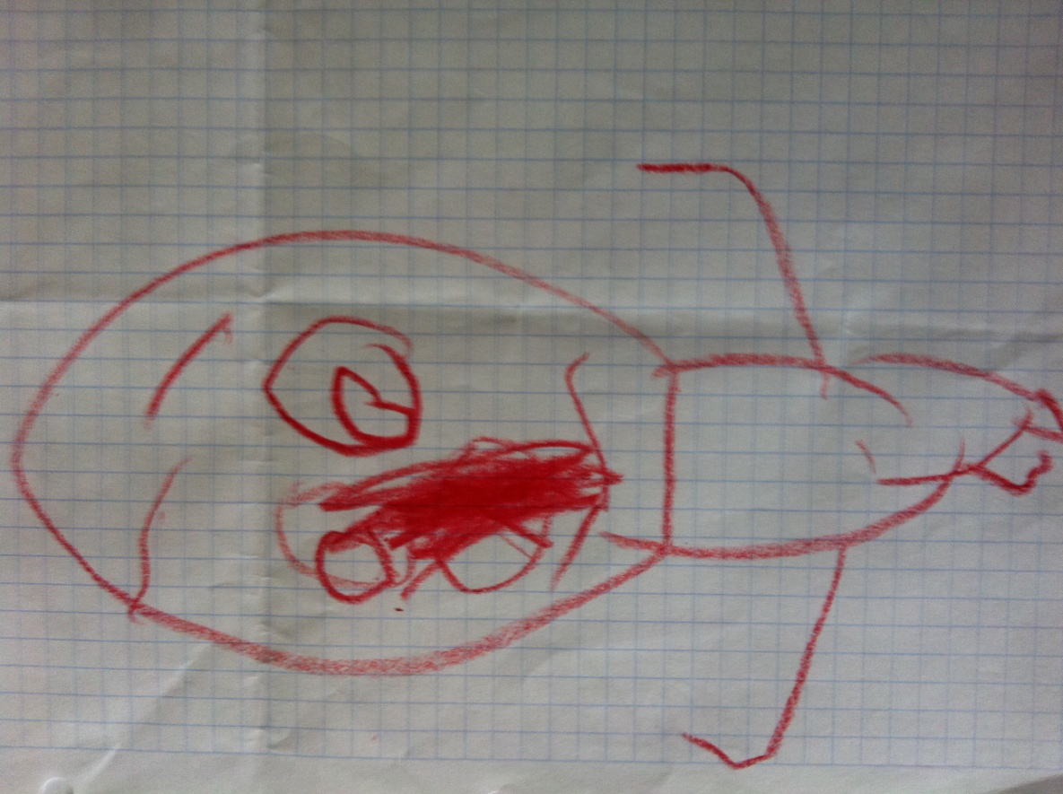
DIBUJOS

Slide 53
DIBUJOS

Slide 54
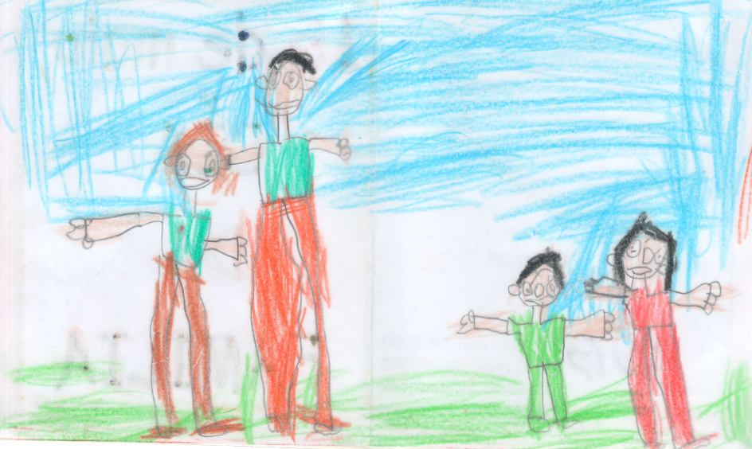

Slide 55
Relatos
Cuentos
Fotos
Autobiografía

Slide 56
DINÁMICAS
Silueta de sentimientos
en distintos colores pintar:
vergüenza, rabia, tristeza, alegría, culpa
Maleta segura
que metes en la maleta que te haga sentir seguro, sentir bien.
Tarjetas de sensaciones en tu cuerpo
nudo garganta, mariposas en el estómago, dolor de barriga, dolor de corazón,…

Slide 57
CON NIÑOS
A veces con el mensaje de “sabemos” no te agobies vamos por delante.
¿Como es de grande el secreto?
Márcamelo con las manos.
¿Cuanto queda del secreto que me dijiste?
El juego de pensamiento para niños.
Ana M. Gómez.
El secreto de Ana.
Animales rabiosos (5-10 años). TEA.
Adiós tristeza (6-18 años)
Planeta de Simón.
Adiós pensamientos.

Slide 58
CON ADOLESCENTES
Abrir una puerta para que el secreto pueda salir.
- la mochila
- la cajita cerrada
- siluetas matrioska
- tabla de indicadores
Toda metáfora es interesante que identifique las sensaciones que guardar un secreto producen: cansancio, rabia, mal de tripas,…

Slide 59
11.COMO HABLAR
A LA VÍCTIMA

Slide 60
¿CÓMO HABLARLES?
Seriedad
Adaptado a partir de Alonso, Font y Val (1999).

Slide 61
¿CÓMO HABLARLES?
Confianza : decir que le crees
Adaptado a partir de Alonso, Font y Val (1999).

Slide 62
¿CÓMO HABLARLES?
Escuchar con calma: darle tiempo para que lo cuente
Adaptado a partir de Alonso, Font y Val (1999).

Slide 63
¿CÓMO HABLARLES?
No interrogarle
Adaptado a partir de Alonso, Font y Val (1999).

Slide 64
¿CÓMO HABLARLES?
Hacerle entender que no es por su culpa, y lo valiente que ha sido al contarlo
Adaptado a partir de Alonso, Font y Val (1999).

Slide 65
¿CÓMO HABLARLES?
Evitar mostrar alarmismo
Adaptado a partir de Alonso, Font y Val (1999).

Slide 66
¿CÓMO HABLARLES?
Mejor no mostrar enfado, pues el niño puede entender que es por él y no por la situación
Adaptado a partir de Alonso, Font y Val (1999).

Slide 67
¿CÓMO HABLARLES?
Decidir conjuntamente con el niño los pasos a seguir, acompañándole en el proceso en todo momento
Adaptado a partir de Alonso, Font y Val (1999).

Slide 68
¿CÓMO HABLARLES?
Asegurarse de que está protegido
Adaptado a partir de Alonso, Font y Val (1999).

Slide 69
¿CÓMO HABLARLES?
No es tarea propia de esta persona comenzar una investigación ni guardar secreto, será la de pedir apoyo a los equipos locales especializados
Adaptado a partir de Alonso, Font y Val (1999).

Slide 70
TRABAJANDO LA CULPA
Desarrollan pensamientos de que han tenido responsabilidad(por no contarlo, por no gritar, por no luchar,…) o es la manera de castigarle por algo.
La culpa aumenta si han disfrutado, sentido placer. Si eso ha pasado así hay que desmontarlo. Solamente es que su cuerpo responde a estímulos (como por ejemplo si tocas algo que quema tu cuerpo reacciona con dolor, si te hacen cosquillas tu cuerpo reacciona con diversión,...).
* Nunca forzar ni presionar para el testimonio para que no se sienta invalidado. Empatizar mucho primero.

Slide 71
TRABAJAR LA VERGÜENZA
La vergüenza paraliza. Les cuesta admitir que son víctimas, sobre todo si son varones.
Se trabaja a través de mensajes de comprensión, identificándolos con otros casos con ejemplos de otros niños.
Mensajes de valentía: por comentar lo pasado, por venir al tratamiento.
Si han sentido placer también aumenta su vergüenza.
Ofrecerles protección y seguridad(en espacio terapéutico).

Slide 72
15. PREVENCIÓN Y DETECCIÓN
¿CÓMO?

Slide 73
NIÑ@S DE 3 A 7 AÑOS
LA REGLA DE KIKO
BASADO EN EL LIBRO DE PEPA HORNO
“ESCUCHANDO MIS TRIPAS” Y EN SU MANUAL SOBRE ABUSO DE SAVE THE CHILDREN

Slide 75
PROGRAMAS DE PREVENCIÓN

Slide 76
PROGRAMAS DE PREVENCIÓN

Slide 77
Comprender las “tripas”
Pedirle que dibuje un cuerpo y señale el cerebro, corazón y “tripas”
Le explicamos el papel de cada uno:
El cerebro es el encargado del razonamiento,…
El corazón es el encargado de los sentimientos,…
La tripas son las encargadas de protegernos y prevenir
El cuerpo nos avisa de lo que sucede: ¿si tiene sed? Garganta seca ¿si tiene frío? Piel de gallina y temblor
¿Y si nos hacen algo que no nos gusta? Escucha tus tripas.

Slide 78
Aprender a querer bien y querer mal
El abuso sexual, en la mayoría de los casos, sucede en el marco de una relación afectiva (destructiva, pero también afectiva).
Deben aprender que no todas las personas que dicen quererles bien les van a querer bien.
Deben aprender la diferencia entre querer bien y querer mal.

Slide 79
Aprender a querer bien y querer mal
QUERER BIEN implica aceptar y cuidar al otro y ser aceptado y cuidado por el otro.
Besar y abrazar
Decir cosas bonitas
Jugar y pasar tiempo juntos
Contar las cosas propias
Cuidar y ayudar cuando la persona está triste o tiene problemas
Buscar ayuda si se necesita

Slide 80
Aprender a querer bien y querer mal
QUERER MAL
Romper con la visión idealizada de que si hay cariño no se puede hacer daño.
No siempre que se quiere se sabe querer bien (amar=cuidar)
Los que te quieren también en un momento pueden hacerles daño.
Sentirse querido bien lleva a su autonomía.
Si alguien quiere agredirles lo más probable es que primero genere una relación afectiva

Slide 81
Aprender a querer bien y querer mal
¿Cómo?
Piensa en alguien que crees que te quiere mucho.
¿Podrías decirme cómo sabes que alguien te quiere?
¿Y como sabrías que esa persona está queriéndote bien?

Slide 82
Aprender a querer bien y querer mal
Se le presentan situaciones al niñ@ y le preguntamos si es querer bien o querer mal en cada una.
1. La abuela de Juan le pide que le ayude a hacer el pastel de su fiesta de cumpleaños y él le dice que no quiere, que se ocupe sola que para eso es su abuela y tiene que hacer esas cosas.
2. Lucía está triste porque se ha muerto su perrito, y Natalia la abraza, la consuela y la ayuda a enterrarlo.
3. María le dice a Irene que si no se sienta a su lado en clase no va a ser más su amiga.
4. Lucía rompe un collar de su madre y cuando ésta lo descubre, le cuenta a su madre que ha visto cómo su hermano pequeño Vicente lo rompía.

Slide 83
Secretos buenos y secretos malos
Abuso suele ser sin fuerza física: manipulación, engaño y amenaza.
Enseñarles a identificar las estrategias de manipulación y engaño: sobre todo el secreto.
Nadie puede usar cariño para obligarles a hacer algo que no quieren hacer
Los que sí se guardan son los secretos buenos

Slide 84
Secretos buenos y secretos malos
¿Cómo?
Se le exponen al niñ@ estas situaciones y se le pide que diga si son un secreto bueno o un secreto malo.
1.La abuela de Kiko le dice que le va a preparar una fiesta sorpresa de cumpleaños a su mamá y que le ayude a esconder los regalos en el armario de su habitación. ¿Le dará dolor de tripa a Kiko guardar este secreto?
2. Patricia, una amiguita de Kiko, le cuenta que le ha quitado su lápiz favorito a Tomás. Los dos ven que Tomás busca su lápiz sin parar y se está poniendo muy triste, pero Cleo pide a Kiko que no diga nada. ¿Le dará dolor de tripa a Kiko guardar este secreto?

Slide 85
Secretos buenos y secretos malos
3. Mario, un amiguito de Kiko, se ha tropezado y se ha caído esta mañana viniendo al colegio, y aunque no se ha hecho nada, le ha dado mucha rabia caerse. Kiko le abraza y le dice que no pasa nada, que él también se cayó ayer. Y Mario le dice que no se lo cuente a Patricia. ¿Le dará dolor de tripa a Kiko guardar este secreto?
4. Un día, cuando Kiko está jugando en el parque con sus amigos, un anciano se acerca y les propone jugar al pilla-pilla. Al principio Kiko y sus amigos acceden y se ríen jugando con él mientras sus madres les miran de lejos, pero entonces el señor les dice al oído que van a crear una regla secreta en el juego: cuando uno pille a otro, le puede bajar los pantalones y verles el calzoncillo. ¿Le dolerá la tripa a Kiko por guardar este secreto?

Slide 86
Aprender a pedir ayuda
Aprender a decir no
Aprender a contarlo
Aprender a pedir ayuda
Sentir que no están solos
Legitimar el miedo, la vulnerabilidad.
El mensaje no debe de ser “se fuerte, defiéndete”, el mensaje debe ser “busca ayuda”. Ese es el primer paso para defenderse.

Slide 87
Aprender a pedir ayuda
¿Cómo?
Escuchar sus tripas
KIKO:
Decir que no
Salir corriendo
Pedir ayuda
Se les pide que hagan una lista de tres personas o instituciones de protección.

Slide 88
www.laregladekiko.es
- Cuento de La regla de Kiko
- Audiovisual de La regla de Kiko
- Guía para padres
- Guía didáctica para profesionales

Slide 89
NIÑ@S DE 8 A 11 AÑOS
ESCUELA DE DETECTIVES
Enseñar a los niñ@s a ser detectives. En que consiste??Un detective investiga para resolver un misterio, un secreto,…

Slide 90
ESCUELA DE DETECTIVES
Pasos para ser un buen detective:
1. Conseguir pistas
- Supongamos que el video de Kiko es la pista
- Se lo ponemos y al acabar preguntamos:
¿qué pista nos da Kiko?
¿qué le pasó con la mano?

Slide 91
ESCUELA DE DETECTIVES
2. Recabar información científica
Consultamos con un científico y nos explica lo siguiente:
El cerebro es el encargado del razonamiento,…
El corazón es el encargado de los sentimientos,…
La tripas son las encargadas de protegernos y prevenir
El cuerpo nos avisa de lo que sucede: ¿si tiene sed? Garganta seca ¿si tiene frío? Piel de gallina y temblor
¿Y si nos hacen algo que no nos gusta? Escucha tus tripas.

Slide 92
ESCUELA DE DETECTIVES
3. Descubrir el misterio: los secretos
Un buen detective es el que es capaz de averiguar cual es un secreto bueno y cual uno malo, el secreto malo es aquel que le hace sentir mal.
Otro misterio es ser capaz de averiguar como alguien que te quiere bien puede llegar a quererte mal.

Slide 93
ESCUELA DE DETECTIVES
4. Contarlo: pedir ayuda
Si has sido un buen detective has sido capaz de resolver los tres primeros pasos.
¿Qué hacer entonces?
Comunicarlo a las personas que pueden solucionarlo, frenarlo.
¿ A quién se le puede contar?
¿Y si no te cree? ¿Y si no te ayuda?

Slide 94
ADOLESCENTES
Un modo puede ser presentarles la tabla de los posibles síntomas indicadores de ASI pero sin decirle que lo son. Les pedimos que marquen con una cruz en los que se siente identificado.
Finalmente le desvelamos a que corresponden esos síntomas, que 1 de 5 lo sufren pero que no lo cuentan.
¿ Porqué es bueno contarlo?

Slide 95
Preescolares
Escolares y adolescentes
Adolescentes
Retraimiento social
Alteraciones en nivel de actividad
Temores inexplicables
Alteraciones del sueño
TEP
Hiperactividad
Enuresis y ecopresis
Trastornos del sueño
Fobias o temores intensos
Conductas compulsivas
Fenómenos disociativos
Cualquier trastorno de la etapa anterior
Dificultades de aprendizaje o alteración del rendimiento
Fugas del hogar
Retraimiento llamativo, hostilidad, agresividad
Sobreadaptación, pseudomadurez
Conflictos con la autoridad
Marcada desconfianza hacia adultos significativos
Hurtos
Mentiras frecuentes
Desesperanza y tristeza
Tendencia a permanecer en la escuela fuera del horario
Conductas violentas de riesgo para su integridad física
Retraimiento, sobreadaptación
Fugas del hogar
Consumo de drogas
Delincuencia
Automutilaciones y otras conductas agresivas
Intentos de suicidio
Trastornos disociativos
Trastornos alimentarios

Slide 97
PROGRAMAS DE PREVENCIÓN

Slide 98
14. NOTIFICACIÓN

Slide 101
18. MATERIAL AUDIOVISUAL

Slide 102
Espiral. Fundación Márgenes y Vínculos.
Cortometraje sobre revictimización.
Sentir que sí, sentir que no.
Prevención del Abuso sexual infantil.
Créeme y páralo. Cortometraje y guía.
Guía de sugerencias para apoyar a menores que han sufrido abuso sexual.

Slide 103
19. BIBLIOGRAFIA Y
WEBGRAFÍA

Slide 104
AUTORES
Victoria Noguerol
Infancia maltratada
Dolores Mosquera
Diamantes en bruto
Ana M. Gómez
El juego de pensamiento para niños
Félix López
Echeburúa y Corral
Secuelas emocionales en víctimas de abuso sexual en la infancia.

Slide 105
WEBGRAFÍA
Alonso, J. M., Font, P., y Val, A. (1999). ¡Eh! ¡No te despistes! Guía pedagógica para la prevención del abuso sexual y otros malos tratos infantiles. Programa para Ciclo Medio y Ciclo Superior. Guía para padres y madres. Barcelona: Ajuntament de Rubí/ Diputació de Barcelona/ Generalitat de Catalunya/ Acadèmia de Ciències Mèdiques (p. 37). Recuperado de http://www.ugr.es/~fjjrios/pdf/mi-abusoPadres.pdf
Horno, P., y Romeo, F. J. (2011). La Regla de Kiko. Guía Didáctica para educadores. Madrid, Federación de Asociaciones para la Prevención del Maltrato Infantil. Recuperado de http://www.fapmi.es/imagenes/subsecciones1/CE_2011_Guia%20Did%C3%A1ctica_DEF2.pdf
Ministerio de Trabajo y Asuntos Sociales (2006). Maltrato Infantil: Detección, Notificación y Registro de casos.
Noguerol, V., y Fernández, M. (2013). Cómo detectar e intervenir en maltrato y abuso sexual infantil. Madrid: TEA Ediciones, S. A. U.
UNICEF (2014). La Infancia en España. Recuperado el 11 de julio de 2014, de http://www.unicef.es/sites/www.unicef.es/files/infancia-espana/unicef_informe_la_infancia_en_espana_2014.pdf
Fapmi. (2014, septiembre 11). Re: ¿Quienes somos? La FAPMI. Misión, visión y valores. Recuperado de http://www.fapmi.es/contenido1.asp?sec=1&subs=2&pp=1

Slide 106
UN NIÑO FELIZ LLENA EL MUNDO DE ALEGRÍA

Slide 107
GRACIAS POR SU ATENCIÓN
www.aminogal.es
aminogalicia@gmail.com

